Slide 1
РАЗРАБОТКА НОВОЙ КОНЦЕПЦИИ РИСК-МЕНЕДЖМЕНТА В ОРГАНИЗАЦИИ (НА ПРИМЕРЕ ОАО «ЕПК САМАРА»)
Автор проекта: Чеботарева Алла Евгеньевна
Программа профессиональной переподготовки Менеджмент (специализация «Инновационно - практические технологии в менеджменте») (тип В - basic)
Руководитель аттестационной работы: доц., канд. экон. наук Трошина Елена Павловна
Самара 2020

Slide 2
Актуальность исследования: успех работы любой компании зависит от многих факторов, в том числе от точности прогнозирования и оценки будущих рисков, своевременного и правильного определения причин возможного нарушения нормального функционирования предприятия и реализации превентивных мер по предотвращению нежелательных последствий реализации рисковых событий.
Целью выпускной квалификационной работы является разработка мероприятий для интеграции системы управления рисками в общую систему управления ОАО «ЕПК Самара».
Задачи исследования:
провести стратегический и финансово-экономический анализ деятельности предприятия;
проанализировать существующую систему управления рисками на предприятии;
определить основные направления совершенствования системы управления рисками на предприятии;
разработать мероприятия по внедрению новой концепции риск-менеджмента (интеграции системы управления рисками в общую систему управления) на предприятии;
оценить предполагаемые результаты интеграции СУР.

Slide 3
Объектом исследования является ОАО «ЕПК Самара».
Предмет исследования – система управления рисками ОАО «ЕПК Самара».
Практическая значимость исследования заключается в том, что полученные результаты, выводы и рекомендации по совершенствованию системы управления рисками могут быть использованы менеджментом и акционерами для реализации стратегических целей и задач предприятия, увеличения эффективности принятия управленческих решений, повышения устойчивости предприятия и его конкурентоспособности через построение эффективной системы управления рисками.
Методы исследования:
финансово-экономический анализ;
стратегический анализ;
статистический анализ;
метод научного обобщения;
метод экспертных оценок;
графические методы.

Slide 4
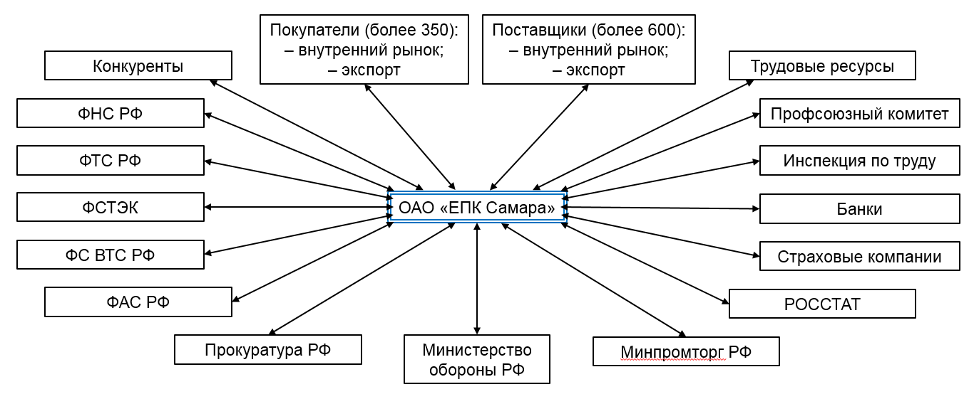
Внешняя среда прямого воздействия

Slide 5
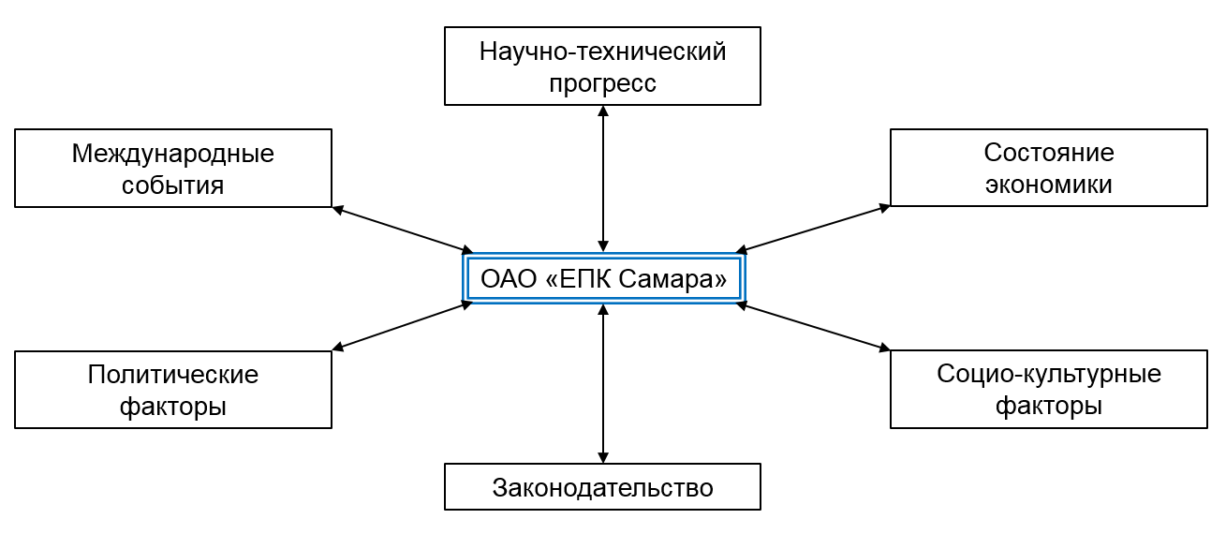
Внешняя среда косвенного воздействия

Slide 6
Вид деятельности ОАО «ЕПК Самара» –
производство широкой номенклатуры специальных подшипников, выпускаемых в соответствии с повышенными требованиями потребителей.
Подшипниковая продукция ОАО «ЕПК Самара» предназначена для комплектации ответственных узлов изделий, поставляемых для гражданской авиации, судостроения, электротехнической промышленности, станкостроения, судостроения и других отраслей промышленности.
Ракетостроение
Бронетанковая техника
Вертолетостроение
Судостроение
Нефтегазоперекачка
Самолетостроение
в т.ч. двигателестроение

Slide 7
Структура персонала ОАО «ЕПК Самара» по категориям за 2019 год, %
Изменение среднесписочной численности ОАО «ЕПК Самара» (ППП) за 2017-2019 гг., человек
В 2020 г. на предприятии
работает порядка
1 360 человек.
Средний возраст персонала –
47 лет.
По стажу работы
в ОАО «ЕПК Самара» –
преобладает категория
работающих более 5 лет.
Динамика структуры персонала ОАО «ЕПК Самара» по категориям за 2017-2019 гг.
Изменение средней заработной платы и производительности труда (ППП)
ОАО «ЕПК Самара» за 2017-2019 гг., руб.

Slide 8
Основные результаты деятельности ОАО «ЕПК Самара» за 2017–2019 гг.
Наименование показателя | 2017 год, тыс. руб. | 2018 год, тыс. руб. | 2019 год, тыс. руб.
1 | 2 | 3 | 4
Выручка, тыс. руб. | 4 741 589 | 4 202 639 | 3 425 476
Валовая прибыль, тыс. руб. | 2 275 142 | 2 026 226 | 1 453 072
Чистая прибыль (нераспределенная прибыль (непокрытый убыток)), тыс. руб. | 1 355 953 | 1 275 522 | 860 496
Себестоимость продаж | 2 744 000 | 2 176 413 | 1 972 404
Рентабельность продукции (продаж), % | 34,3 | 39,1 | 30,7
Рентабельность собственного капитала, % | 34,1 | 29,0 | 16,4
Рентабельность активов, % | 30,2 | 25,7 | 14,7
Динамика выручки, себестоимости и чистой прибыли ОАО «ЕПК Самара» за 2017-2019 гг., тыс. руб.
Структура продаж ОАО «ЕПК Самара»
по странам за 2019 год

Slide 9
SWOT-анализ ОАО «ЕПК Самара»
Strength (Сильные стороны) | Weaknesses (Слабые стороны)
Лидирующее положение на рынке; Известный, узнаваемый бренд в РФ и ближнем зарубежье; Долгосрочные налаженные отношения с поставщиками и потребителями; Широкий ассортимент выпускаемой подшипниковой продукции; способность изготавливать продукцию в комплекте; Наличие ЦСКБ (престиж; работы в области НИР и ОКР; разработка новых типов подшипников); Полный технологический комплекс производства. | Высокий износ, моральное устаревание значительной части оборудования; Низкий темп обновления производственного парка оборудования; Наличие единичного уникального оборудования, загруженного на 100%; Высокий процент забракованной продукции; Действующая СУР не является интегрированной в СУП; Большое количество поступивших и принятых претензий от потребителей по качеству подшипниковой продукции; Необходимость приобретения комплементарных товаров; Высокая себестоимость выпускаемой подшипниковой продукции; Высокий средний возраст персонала.
Opportunities (Возможности) | Threats (Угрозы)
Государственная поддержка программ развития ВПК; Благоприятные дипломатические отношения с Китаем, Индией; Появление программ государственного субсидирования (федеральные и/или областные программы); Снижение ставки рефинансирования; Развитие современного авиационного двигателестроения в сторону усложнения конструкций подшипниковых опор. | Вероятность введения новых санкций против России; Экономический спад в мире, в том числе в результате распространения новой коронавирусной инфекции 2019-nCov; Повышение уровня инфляции; Рост курса валют (доллар, евро) – ослабление курса рубля; Ужесточение государственного контроля выпуска продукции по ГОЗ; Ужесточение законодательства в части регулирования цен; Освоение конкурентами части номенклатуры продукции нашего производства; Появление контрафактной подшипниковой продукции.

Slide 10
Бизнес-процесс управления рисками в ОАО «ЕПК Самара»
Идентификация рисков
ПОДХОДЫ К РИСК-МЕНЕДЖМЕНТУ
Оценка рисков
СИТУАЦИОННЫЙ
(оперативные решения)
ПРОЦЕССНЫЙ
(тактические решения)
КОМПЛЕКСНЫЙ
(стратегические решения)
Разработка плана мероприятий по управлению рисками
Решения в процессе
финансово-хозяйственной
деятельности предприятия
Решения по отдельным
сферам деятельности предприятия
Решения по элементам
стратегии развития
предприятия в целом
Мониторинг
выявленных рисков
Критерии уровня риска ОАО «ЕПК Самара»
Наименование | Диапазон значений уровня риска | Визуальное отображение в карте рисков | Реагирование
1 | 2 | 3 | 4
Допустимый | УР<5 | зеленый | Мероприятия по снижению/управлению риском не требуются
Условно допустимый | 5<УР<70 | желтый | Необходимость проведения мероприятий по снижению/управлению риском определяется высшим руководством с учетом сопоставления необходимых затрат на осуществление этих мероприятий и потенциальных последствий
Недопустимый | R>70 | красный | Необходимо осуществлять мероприятия по снижению/управлению риском

Slide 11
Характеристики существующей в ОАО «ЕПК Самара» СУР
Существующая система управления рисками сформирована, частично формализована, функционирует и развивается, но еще недостаточно эффективна.
Осуществляется документационное обеспечение и поддержка процесса управления рисками (разработана и утверждена процедура СМК ПУ-ФУ 7.1 «Управление рисками»).
Не сформулированы цели и задачи риск-менеджмента как на уровне корпорации, так и на уровне предприятия.
Достижение поставленных целей и задач риск-менеджмента не отражается в ключевых показателях результативности деятельности структурных подразделений.
Нормативная база системы управления рисками корпорации ЕПК и ОАО «ЕПК Самара» является неполной и не соответствует требованиям современных международных стандартов по управлению рисками.
Методики идентификации рисков, оценки вероятностей наступления рисковых событий, количественного и качественного анализа рисков, а также выбора метода управления рисками не имеют достаточного формализованного инструментария.
Системный подход к управлению рисками только начинает применяться, отсутствует комплексное внедрение управления рисками в бизнес-процессы.

Slide 12
Календарный план-график внедрения предложений по интеграции СУР
№ п/п | Мероприятия по проекту | Ответственный | 4 квартал 2020 г. |  |  | 1 квартал 2021 г. |  |  | Примечание
 |  |  | 1м | 2м | 3м | 1м | 2м | 3м
1 | 2 | 3 | 4 | 5 | 6 | 7 | 8 | 9 | 10
1 | Разработка «Политики по рискам корпорации ЕПК». | Гл. специалист по ПД |  |  |  |  |  |  | Выполнено
2 | Разработка распределенной модели управления рисками на уровне корпорации. | Гл. специалист по ПД |  |  |  |  |  |  | Выполнено
3 | Разработка целей управления рисками ОАО «ЕПК Самара». | Исполнительный директор ОАО «УК ЕПК»
4 | Разработка ключевых показателей результативности деятельности структурных подразделений по достижению поставленных целей и задач риск-менеджмента и их включение в систему мотивации персонала. | Директора по направлениям; начальник управления персоналом
5 | Разработка контрольного перечня (каталога) рисков для поддержки этапа выявления и идентификации рисков. | Гл. специалист по ПД
6 | Формализация методик качественного и количественного анализа рисков. | Гл. специалист по ПД
7 | Разработка нового, более детального ранжирования рисков по значению уровня рисков. | Гл. специалист по ПД |  |  |  |  |  |  | Выполнено
8 | Составление таблицы соответствия вероятности возникновения рискового события и уровня риска с учетом предложенного ранжирования уровня рисков. | Гл. специалист по ПД |  |  |  |  |  |  | Выполнено
9 | Включение выбора метода управления рисками в план по управлению рисками. | Гл. специалист по ПД
10 | Разработка паспортов рисков, описывающих всю релевантную информацию по рискам. | Гл. специалист по ПД
11 | Разработка перечня ключевых параметров риска. | Гл. специалист по ПД
12 | Разработка базовых значений КПР для возможности дальнейшего сравнения с ними фактических КПР, подлежащих наблюдению. | Гл. специалист по ПД
13 | Разработка новых сроков реализации этапов процесса управления рисками для интеграции в общую систему управления организацией. | Гл. специалист по ПД
14 | Включение описания процесса риск-менеджмента в ландшафт процессов ОАО «ЕПК Самара». | Начальник отдела обеспечения качества
15 | Ведение регистрации инцидентов, происшедших в течение отчетного периода, и их статистическая обработка: создание «банка событий». | Гл. специалист по ПД |  |  |  |  |  |  | Постоянно, начиная с 01.01.2021 г.
16 | Создание «банка упущенных возможностей». | Гл. специалист по ПД |  |  |  |  |  |  | Постоянно, начиная с 01.01.2021 г.
17 | Разработка механизма корректировки реестра рисков, карты рисков, плана мероприятий по управлению рисками в течение года. | Гл. специалист по ПД
18 | Актуализация действующей процедуры управления ПУ-ФУ 7.1 «Управление рисками». | Гл. специалист по ПД

Slide 13
Предлагаемая организационная модель риск-менеджмента корпорации ЕПК
ОАО «ЕПК Самара»
Дирекция
Подразделения предприятия
операционный уровень
ОАО «УК ЕПК»
стратегический уровень
Рассмотрение и утверждение
Политики по управлению
ключевыми рисками
Совет
директоров
нормативный уровень
Разработка Политики корпорации ЕПК
по управлению ключевыми рисками;
учет ключевых рисков при формировании
Стратегии развития корпорации ЕПК
Утверждение состава ключевых рисков,
разработка мероприятий по митигации
ключевых рисков, оценка
основных угроз и возможностей;
аудит системы управления рисками
Разработка регламентов и процедур
по управлению ключевыми рисками,
мониторинг выполнения решений
ОАО «УК ЕПК», формирование
годовых бюджетов и оперативных
планов предприятия с учетом
разработанных и утвержденных
планов мероприятий
по управлению рисками
Разработка и реализация
планов мероприятий
по управлению рисками,
аудит системы управления
рисками

Slide 14
Этапы построения будущей комплексной системы риск-менеджмента
Организация и разработка
общей политики
риск-менеджмента
Формирование культуры управления
Постановка целей риск-менеджмента
Выбор организационной структуры управления рисками
Сбор информации
Идентификация рисков
Выявление и диагностика рисков
Оценка рисков и результатов их
воздействия на деятельность предприятия
Оценка и приоритизация рисков
Определение толерантности к рискам
Составление карты рисков
Определение способа разрешения и инструментов
Разработка методики
риск-менеджмента
Разработка программы по управлению рисками
Апробация сформированной программы и ее корректировка
Создание форм отчетности
Формирование системы
мониторинга и контроля
Мониторинг программы риск-менеджмента
Оценка эффективности управления рисками

Slide 15
Предлагаемое ранжирование рисков по вероятности и значимости
Наименование (рейтинг рисков) | Диапазон значений уровня риска | Визуальное отображение в карте рисков | Реагирование | Примечание
1 | 2 | 3 | 4 | 5
Незначительный | 0 ÷ 5 | без цвета | Мероприятия по снижению/управлению риском не требуются. | Минимальные потери. Низкая стоимость восстановления.
Допустимый | 6 ÷ 20 | зеленый | Необходимость проведения мероприятий по снижению/ управлению риском определяется высшим руководством с учетом сопоставления необходимых затрат на осуществление этих мероприятий и потенциальных последствий. | Небольшие потери. Отклонения от планов и в процессах. Минимальное влияние на репутацию. Низкая стоимость восстановления.
Существенный | 21 ÷ 50 | желтый | Необходимость проведения мероприятий по снижению/ управлению риском определяется высшим руководством с учетом сопоставления необходимых затрат на осуществление этих мероприятий и потенциальных последствий. | Значительные потери времени и ресурсов. Существенное влияние на процессы. Продолжительный эффект реализации риска. Стоимость восстановления – высокая.
Критический | 51 ÷ 80 | оранжевый | Необходимо осуществлять мероприятия по снижению/управлению риском в плановом порядке. | Существенные потери. Критическое влияние на стоимость продукции и услуг, качество и репутацию. Восстановление дорогое и долгосрочное.
Катастрофический | Больше 81 | красный | Необходимо осуществлять мероприятия по снижению/управлению риском в срочном порядке. | Тяжелые потери. Катастрофическое влияние на хозяйственную деятельность, репутацию, финансовую устойчивость. Восстановление дорогое и долгосрочное (в самых тяжелых случаях – восстановление невозможно).

Slide 16
Для оценки эффективности применения СУР на предприятии предлагается использовать следующие методы:
Затратный подход, при применении которого рассчитывается превышение результативности риск-менеджмента над затратами:
$$E_{p}=R_{p}−C_{p}$$
Метод сравнения плановых и фактических показателей до внедрения элементов риск-менеджмента и после их внедрения:
$$E_{p}=\frac{R_{П1}− R_{Ф1}}{R_{П0}− R_{Ф0}}$$

Slide 17
Планируемые результаты интеграции системы управления рисками
в общую систему управления ОАО «ЕПК Самара»
Изменение принципов и подходов к формированию планов и бюджетов всех уровней (стратегических, годовых и оперативных) с учетом всех факторов риска.
Повышение качества принятия управленческих решений.
Сокращение сроков согласования планов и бюджетов всех уровней, а также инвестиционных проектов.
Организация эффективной обратной связи внутри предприятия.
Упрощение процесса ежегодной сертификации ОАО «ЕПК Самара» на соответствие требованиям стандарта системы менеджмента качества для предприятий авиационной, космической и оборонной отраслей EN 9100:2018.
Снижение репутационных рисков ОАО «ЕПК Самара» и корпорации ЕПК в целом как предприятия, работающего на международном рынке.
Снижение себестоимости продукции на 5%, что может составить порядка 100 миллионов рублей (экспертная оценка).
Создание более эффективной системы мотивации персонала.

Slide 18
Интеграция системы управления рисками в процессы
управления предприятия способствует увеличению
стоимости бизнеса по следующим причинам:
поддержка стратегического управления на основе системного подхода;
использование информации об опасностях и возможностях, благодаря чему стратегическое управление становится более обоснованным;
непосредственное участие СУР в управлении капиталом и ресурсными возможностями предприятия;
сокращение области неопределенности до приемлемых размеров;
выявление угроз имуществу предприятия и противодействие им;
повышение привлекательности предприятия для заинтересованных лиц;
рост компетентности работников и их заинтересованности в результатах деятельности предприятия;
создание и пополнение информационного фонда сведениями о рисках;
возможность более обоснованного управления процессами, протекающими на предприятии;
повышение общей эффективности корпоративного управления.

Slide 19
СПАСИБО ЗА ВНИМАНИЕ!
Контакты:
alla.chebotareva@inbox.ru
Чеботарева Алла Евгеньевна

